Slide 1
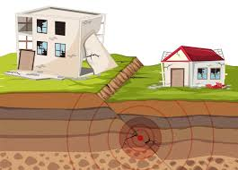
Aprendo 20:
Sismos

Slide 2
Actividad:
1.- ¿Qué función cumple el sismógrafo?
2.- ¿Por qué es necesario darle uso a este instrumento?
3.- ¿A que se refiere la intensidad del sismo?
4.- ¿Cómo se puede interpretar la información que entrega el sismógrafo?

Slide 3
Observa el siguiente video:
https://www.youtube.com/watch?v=sk_x58kM_70 ¿Qué es un terremoto? | Vídeos Educativos para Niños

Slide 4
Felicidades

